Slide 1

СОДЕРЖАНИЕ АВТОМОБИЛЬНЫХ ДОРОГ И ИСКУССТВЕННЫХ СООРУЖЕНИЙ
МИНИСТЕРСТВО ПО ИНВЕСТИЦИЯМ И РАЗВИТИЮ
РЕСПУБЛИКИ КАЗАХСТАН
КОМИТЕТ АВТОМОБИЛЬНЫХ ДОРОГ
АО «КАЗАХСТАНСКИЙ ДОРОЖНЫЙ НАУЧНО-
ИССЛЕДОВАТЕЛЬСКИЙ ИНСТИТУТ»
(АО «КаздорНИИ»)
ТЕХНИЧЕСКИЕ ПРАВИЛА
ремонта и содержания автомобильных дорог
ПР РК 218-29-2016

Slide 2

Дефекты – разрушения и деформации элементов автомобильной дороги (земляное полотно, дорожная одежда и т. д.), обусловленные воз­действием нагрузок транспортных средств и природно-климатических фак­торов, при появлении которых значения одного или нескольких основных параметров автомобильных дорог выходят за допустимые пределы.
Колея глубинная – колея, причиной образования которой явля­ется накопление остаточных деформаций в нестабильных слоях дорожной одежды, расположенных ниже слоев покрытия, или в земляном полотне.
Колея поверхностная – колея, причиной образования которой является накопление остаточных деформаций в верхних слоях покрытия с нестабильными свойствами.
Нестабильный слой – слой дорожной одежды или земляного полотна, физико-механические свойства которого не соответвуют требованиям по сдвигоустойчивости, прочности или другим показателям в сложившихся условиях эксплуатации дорог.

Slide 3
В состав работ по содержанию автомобильных дорог входит сбор, обработка и представление информации:
о проезжаемости на автомобильных дорогах, включая информационное обеспечение средств массовой информации о проезжаемости автомобильных дорог;
о произошедших ДТП;
о работе в период пропуска талых и паводковых вод;
о работе снегоуборочных машин и механизмов в зимнее время.

Slide 4
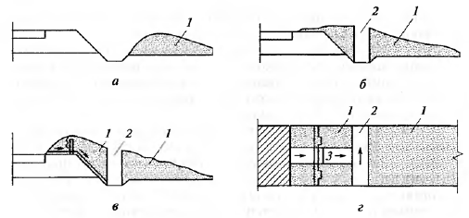
Рис. 6.1.1 – Схемы обеспечения отвода воды, образующейся при таянии снега:
а – полная очистка земляного полотна и кюветов от снега; б – устройство продольной прорези в снегу вдоль кювета; в, г – устройство поперечных и продоль­ной прорезей в снегу; 1 – отложения снега; 2 – продольная прорезь; 3 – по­перечная прорезь

Slide 5
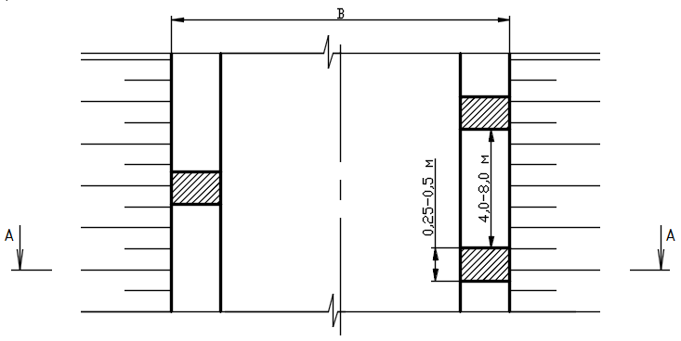
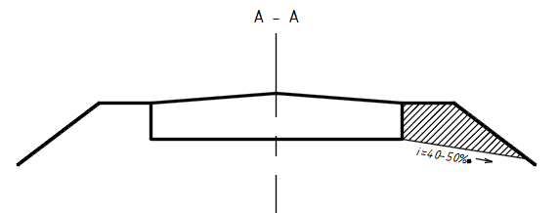
Рис. 6.1.2 – Осушительные дренажные прорези

Slide 6
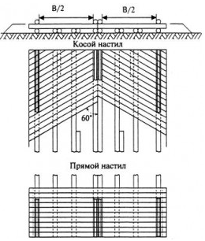
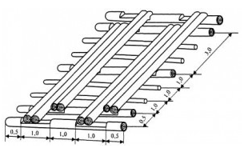
Рис. 6.1.3 – Конструкция покрытия со сплошным бревенчатым настилом и из бревенчатых щитов: В – ширина проезжей части

Slide 7
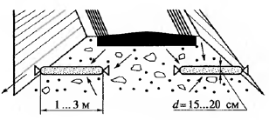
Рис. 6.1.4 – Дренирующие фильтры из геотекстиля

Slide 8
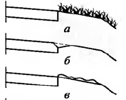
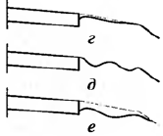
Рис. 6.1.5 – Характерные дефекты неукрепленных обочин:
а – зарастание сорной травой; б – образование желоба у кромки проезжей части; в – нарастание обочин; г – занижение обочин; д – колеи на обочинах; е – общая деформация обочин

Slide 9
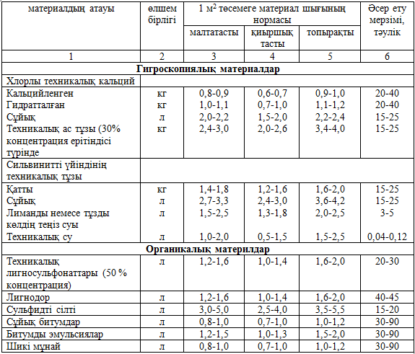
1 кесте – Шаңсыздандырғыш материалдар шығының нормасы
(IV – V жол климаттық аймақтарға арналған)

